Slide 1
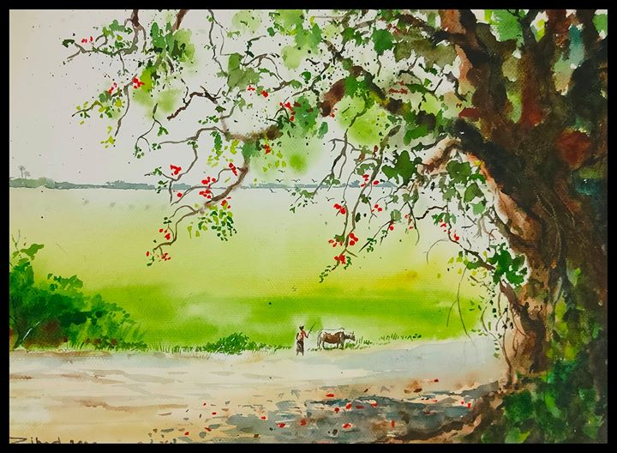
আজকের পাঠে
শুভেচ্ছা
ও
আভিনন্দন

Slide 2
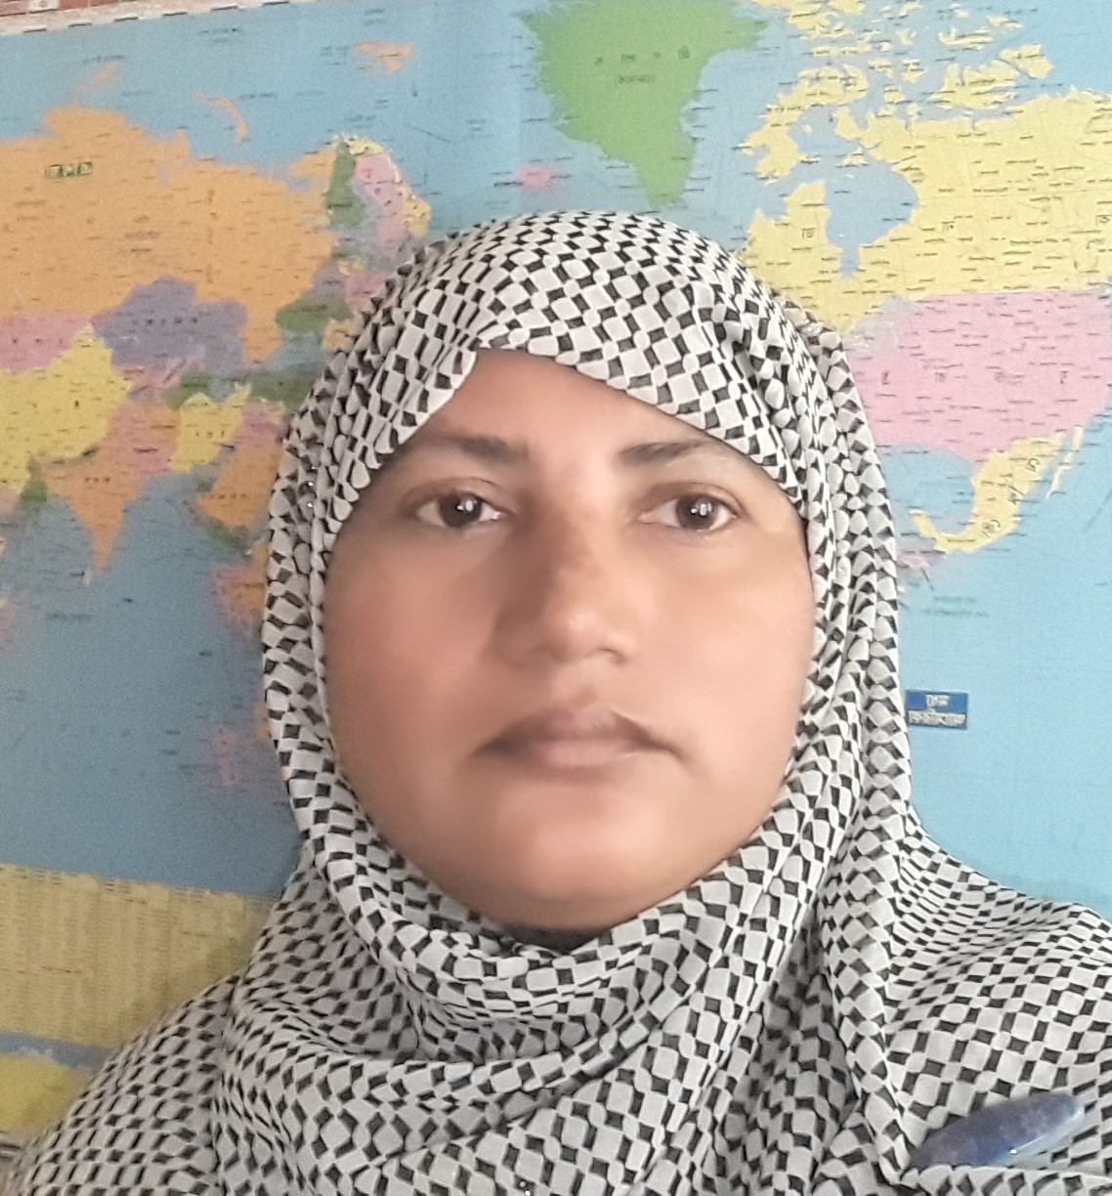
আমি,
তাছলিমা আক্তার
প্রধান শিক্ষক
রাংগাঝিরি মোঃ ইউনুছ চৌঃ সঃ প্রাঃ বিঃ
লামা , বান্দরবান ।

Slide 3
পাঠঃ ২৭
পাঠের শিরোনামঃ হনহন পনপন
পাঠ্যাংশঃ চলে হনহন-------থালা ঝনঝন
সময়ঃ ৪০ মিনিট
তারিখঃ২০/০৮/২০২০
পাঠ পরিচিতি

Slide 4
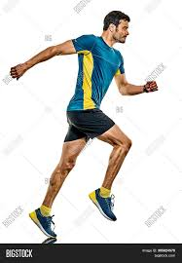
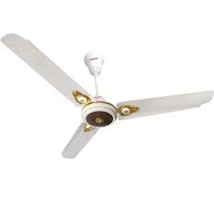
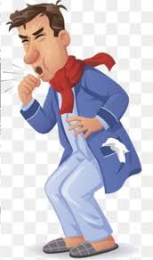
ছবিতে তোমরা কি দেখতে পাচ্ছ?

Slide 5
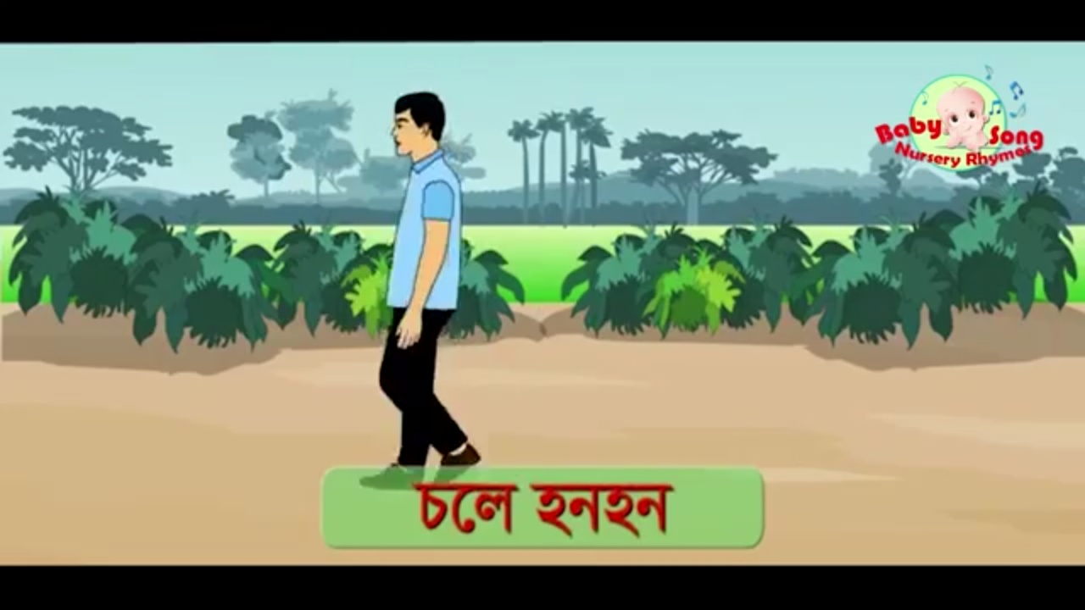
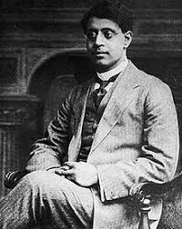
আজকে আমরা পড়ব
হনহন পনপন
সুকুমার রায়

Slide 6
শিখনফল
শোনা
২. ১. ১ ছড়া শুনে আনন্দ লাভ করবে ও তার অভিব্যক্তি
প্রকাশ করবে।
বলা
২. ১. ১ পাঠ্যবইয়ের ছড়া স্পষ্টভাবে বলতে পারবে।
২. ১. ২ পাঠ্যবইবহির্ভূত ছড়া স্পষ্টভাবে বলতে পারবে।

Slide 7
চলে হনহন

Slide 8
ছোটে পন পন

Slide 9
ঘোরে বনবন

Slide 10
কাজে ঠনঠন

Slide 11
বায়ু শনশন

Slide 12
শীতে কনকন

Slide 13
কাশি খনখন

Slide 14
ফোঁড়া টনটন

Slide 15
মাছি ভনভন

Slide 16
থালা ঝনঝন

Slide 18
একক কাজ
হনহন পনপন
সুকুমার রায়
চলে হনহন
ছুটেপনপন
ঘোরে বনবন
কাজে ঠনঠন
বায়ু শনশন
শীতে কনকন
কাশি খনখন
ফোঁড়া টনটন
মাছি ভনভন
থালা ঝনঝন
অভিনয় করে বল

Slide 19
দলীয় কাজ
একজন আবৃত্তি করবে,অন্যরা শুনবে ।

Slide 20
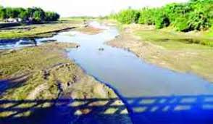
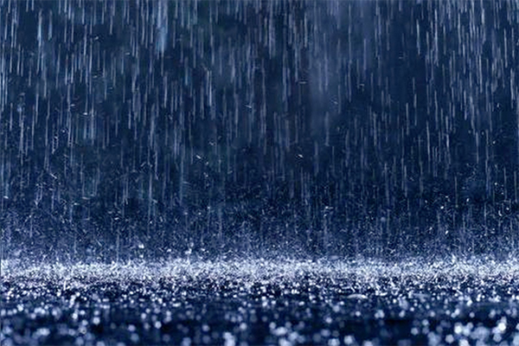
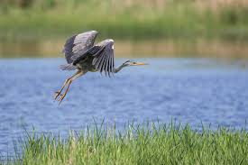
ছবি দেখি এবং ছবির শব্দ বলি
কলকল
ঝমঝম
টলটল

Slide 21
মূল্যায়ন
১। লাটিম ঘোরার সময় কী রকম শব্দ করে?
বনবন ।
২। বায়ু কী রকম শব্দ করে?
শনশন ।
৩। ঝাঁকে ঝাঁকে মাছি উড়েলে কী রকম শব্দ হয়?
ভনভন ।

Slide 22
বাড়ির কাজ
“ হনহন পনপন “ ছড়াটির প্রথম চার লাইন লিখে নিয়ে আসবে।

Slide 23
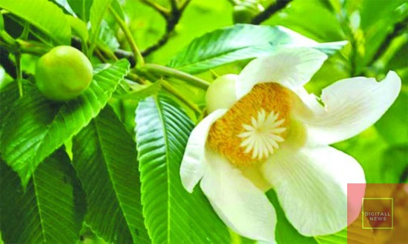
ধন্যবাদ

